Slide 1
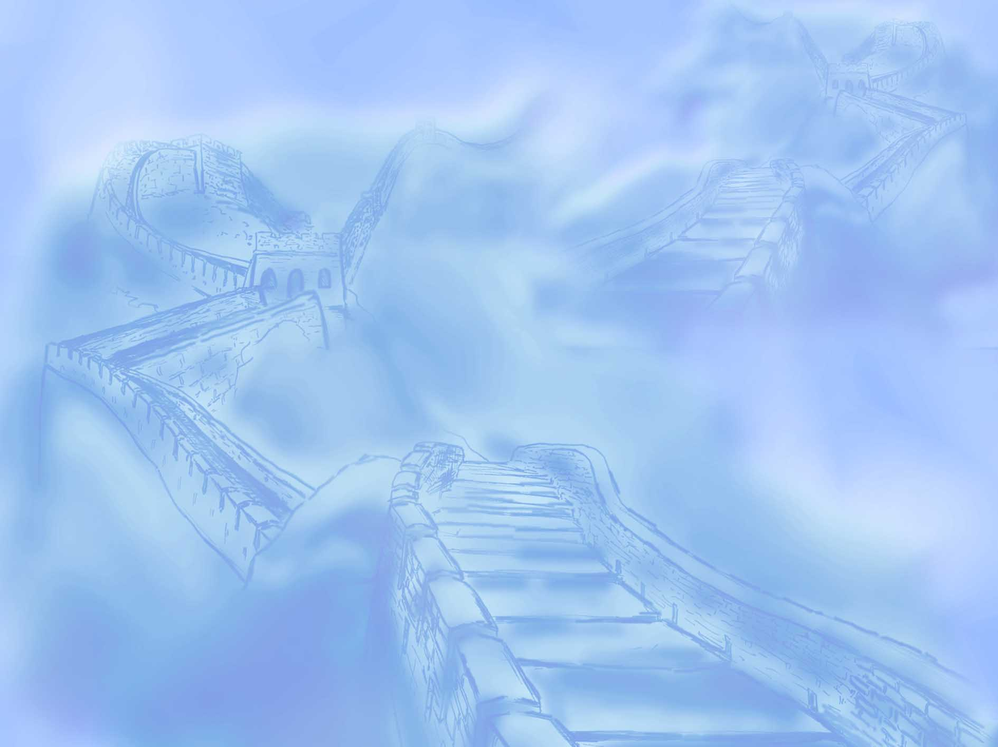
计算机游戏设计
第4章 游戏世界

Slide 2
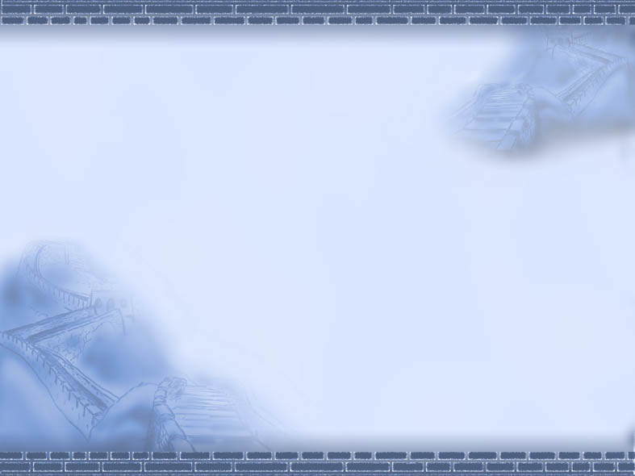
什么是游戏世界
游戏世界、世界、环境、游戏环境
游戏发生的地方
不是所有游戏都有游戏世界？：足球游戏、棋盘游戏
世界一般通过图片和声音表现
文字描述的游戏世界
游戏世界有文化、美学和道德感
目的：提供探索和互动的环境
游戏世界对于核心机制了解不深的玩家很重要
世界维度（游戏世界的属性）：物理维度、时间维度、环境维度、感情维度、道德维度、现实度

Slide 3
物理维度
文本游戏也有物理维度（房间数）
空间维度、大小规模和界限
空间维度
  几维空间
  2D：横向卷轴（没法相对玩家纵向移动）、和显示器二维显示对应、手机设备使用、休闲游戏
  2.5D：看起来像三维，重叠二维图层、图层内水平精确移动、纵向方向跳跃
  3D：真实、3D硬件加速器和建模工具、基于化身角色
  4D：两个或多个3D世界，看起来相似，角色在其中移动
  维度服务于游戏的可玩性

Slide 4
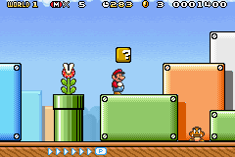
返回

Slide 5
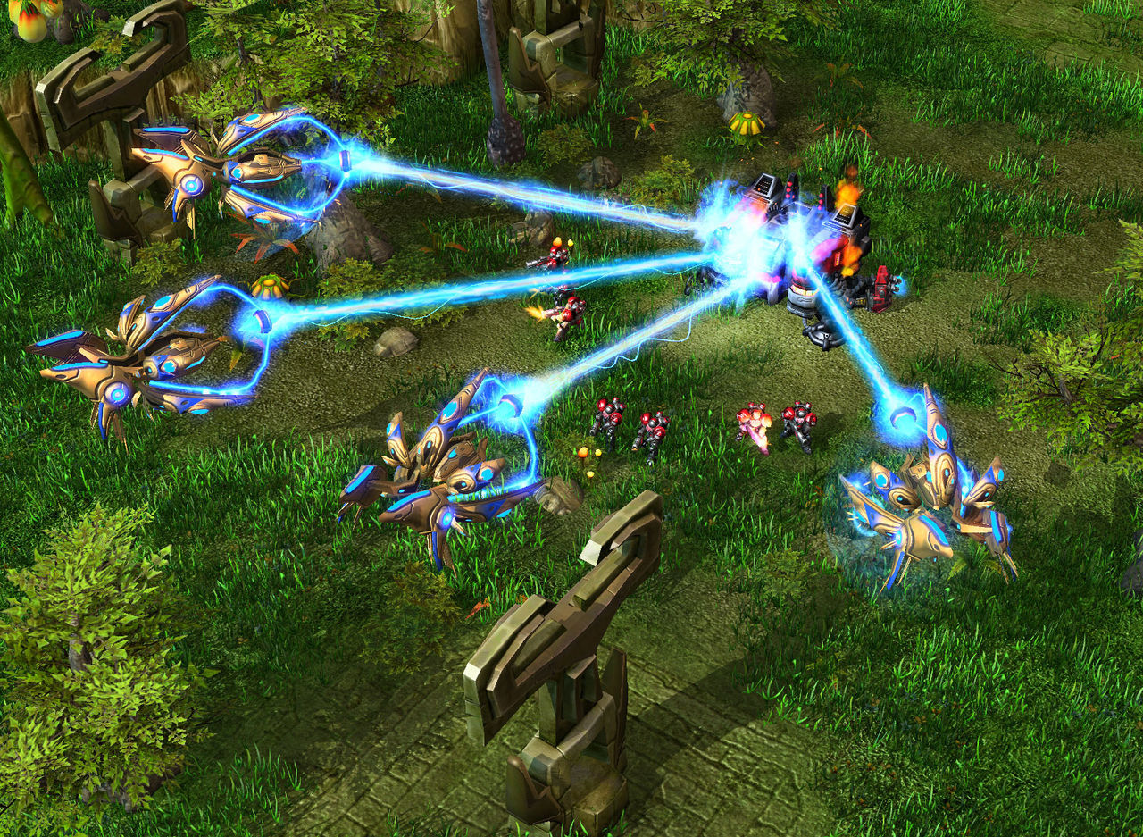
返回

Slide 6
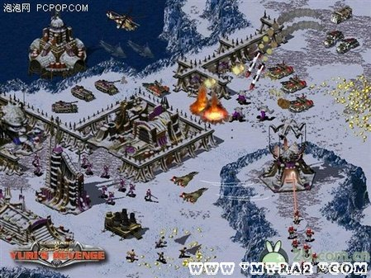

Slide 7
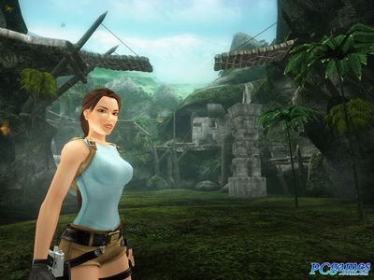
返回

Slide 8
大小规模
  绝对大小和相对大小
  不影响怀疑暂停下的变形
  抽象游戏：大小不重要
  高仿真游戏（运动、模拟）：要求较准确的大小比例
  第一人称游戏：精确绘制物体，稍微夸大关键物体（钥匙）
  空中视角游戏：变化物体比例（战场中的坦克和射程）
  人、建筑物和地形的相对高度
  室内和室外场所的比例：从一个城市到另外一个城市
  物体相对速度：步兵和飞机：平衡性处理

Slide 9
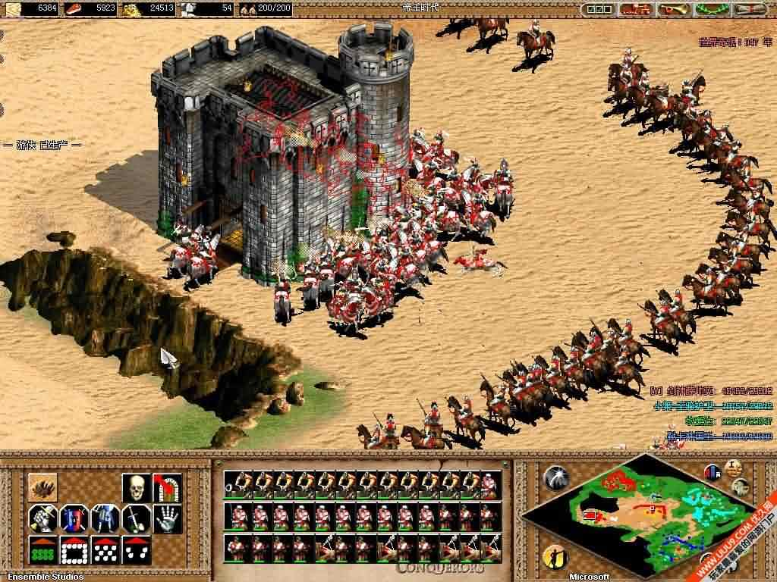
返回

Slide 10
返回

Slide 11
界限
  棋盘游戏界限
  试图掩盖世界有限的事实
  体育游戏世界界限：赛道、体育馆
  设计“有限”的世界：岛、地下洞穴
  飞行模拟游戏：没有有形障碍限制；到了边缘停止、循环的圆世界

Slide 12
物理维度Check List
我的世界是否需要一个物理维度？它是用来干什么的？是游戏可玩性必需的一部分，还是只是装饰性的？
先不考虑实现或者显示问题，先考虑我的游戏需要几维想象空间？如果有三维或三维以上，物体能否在三维或者三维以上的空间里连续移动？这些维度是不是被分割成离散的层或区域？
我的游戏世界有多大，用光年还是英寸来测量？测量的精确度像一个足球比赛里一样重要，还是像卡通动作游戏里一样不重要？
我的世界会不会需要不止一个度，比如室内和户外？实际上需要几个尺度标准？

Slide 13
我准备怎样解决物体和人的相对大小问题？还有他们移动的相对速度？
我的世界怎样划分边界？我是否准备努力掩盖世界的边界？如果是，用什么来掩盖？如果玩家试图穿越它会发生什么？

Slide 14
时间维度
对待游戏世界时间的方式，与现实世界不同的地方
回合制和动作游戏：无时间流逝、有时间限制的挑战
通过时间改变世界外观，不影响游戏可玩性：白天和黑夜
时间影响游戏的体验：白天和黑夜游戏可玩性不同
可变时间：时间流逝和比真实世界时间快：省略掉或缩短无趣事情的时间、睡觉
反常时间：不同部分表现不同时间速度：种田和砍树
体育和交通模拟游戏：时间流逝和真实时间相似、时间可调
飞行模拟游戏：飞行时间、降落时间

Slide 15
时间维度Check List
时间在我的游戏里是不是一个有意义的元素？即使玩家什么也没做，时间的流逝是否会改变游戏世界里的某些东西，还是这个世界保持静止，直到到玩家做点什么？
如果时间确实会改变世界，它会有什么影响？食物会腐烂，还是电灯泡会熄灭？
时间怎样影响玩家的化身？它会感到饿或者累吗？
我的游戏里包含时间的真正目的是什么？只是为了创造气氛，还是游戏可玩性必需的？

Slide 16
我的游戏里有没有时间尺度？我需不需要有时间单位，比如小时、天、年？还是我可以只让时间走着而不费心思去测量？玩家需不需要一个钟表来留意时间？
有没有我准备跳过或省略的时间阶段？这是可以让玩家看到的，还是悄无声息地发生的？
我需不需要区分白天和黑夜？如果需要，那么夜间会和白天有什么不同？只是看起来不同，还是有别的影响？季节又怎么来处理？
游戏里的时间需不需要是反常的？如果需要，为什么？这会给玩家造成麻烦吗？我需要为之解释吗？如果需要，该怎样做？
应不应该允许玩家调整时间？为什么？如何调整？什么时候允许调整？

Slide 17
环境维度
描述游戏世界的外观和氛围；游戏空间有什么
环境形成创造美术和音频的基础
文化背景和物理环境
文化背景
  信仰、价值观、政治、宗教、习俗、社会组织：人们生活方式
  文化背景表现：服装、家具、建筑、风景、人造物体
  文化影响什么该出现，如何出现
  用户界面和文化背景协调
  文化背景包括游戏的背景故事：故事为游戏服务
  文化不应也不可能设计太深、太细

Slide 18
物理环境
  游戏实际看起来是什么样
  创造概念草图：关键视觉元素
  例子：好战游牧民族、虔诚宗教徒、南宋江南
  自然环境：天空、山、植物、土壤、岩石、地形
  室内环境：光线、装饰材料
  声音：和世界和谐、音乐、背景声音、声效
  游戏风格和气氛主要受物理环境影响：无忧无虑和欢快、紧张刺激
细节
  游戏世界的详细程度：技术和成本限制
  重要的物体模拟出来
  更多细节增加游戏可玩性，而不是扰乱玩家

Slide 19
一种风格
  视觉风格统一：角色、用户界面、游戏指南、游戏包装、广告、道具
  内在风格（内容）和外在艺术风格（展示）：寺庙（西方大庙、南方小庙；壮丽、暗黑）
  听觉视觉协调、相互促进
  和首席艺术家合作，听取销售部门意见
过度使用背景
  巫师、龙、小鬼、矮人。。。
  年代、文化、故事、符号
  游戏世界文化多样：中世纪欧洲、伊斯兰。。。
灵感来源
  艺术、建筑、历史、文学、宗教、服装时尚、摄影
  电影视觉手段

Slide 20
环境维度问题
我的游戏世界是不是设置在一个特殊的历史时期或者地理位置？什么时期？什么地点？
我的世界里有人吗？他们长得什么样？他们是一个复杂的、很有组织的社会，还是一个部落社会？他们怎样管理自己？社会阶层在他们的物理环境里是怎样体现的？有不同级别的人、行业或者专业组织吗？
人们重视什么？贸易或军事威力？帝国主义或和平？追求这些最终会带来什么样的生活？他们是猎人或游牧民，农业的或工业的，甚至是后工业化的？这怎样影响他们的建筑和服饰？

Slide 21
游戏中的人们是相信封建迷信的还是信仰宗教？在这个游戏里他们有看得见的相关机构或者宗教活动吗？有没有宗教建筑？他们有没有携带护身符或者展示精神的标志？
他们的美学观念是怎样的？是浮华的还是保守的，混乱的还是有序的，明朗的还是微妙的？他们喜欢什么颜色？他们喜欢直线条还是曲线？
如果游戏里面没有人，那有什么？它们看起来是什么样？它们的行为方式是怎样的？

Slide 22
我的游戏是在室内还是户外？还是都有？如果是室内，陈设品和装潢是怎样的？如果是室外，布局和建筑是怎样的？
我游戏的风格和气氛是什么样的？我准备怎样用美术、声音和音乐来创造它？
我的游戏能提供多少细节？是丰富多彩还是稀疏有序的？这怎样影响游戏方式？

Slide 23
感情维度
游戏人物情感、引发玩家什么样的情感
多人游戏（平台、情绪最复杂）、单人游戏（故事叙述和可玩性影响情绪）、动作游戏和战略游戏（感情范围窄）、RPG游戏（丰富感情内容）
开发情感内涵，游戏才开始
影响玩家的感情
  胜利的刺激和失败的痛苦：风险和回报；挫折处理
  模拟建设和管理游戏：野心和欲望
  模拟生活游戏：掌握世界
  悬疑、惊奇和恐惧：不能频繁出现；幸存恐惧（感到脆弱，没有防备）
  戏剧性紧张：和人的命运攸关，故事叙述
可以比娱乐更多：同情、嫉妒、生气、内疚、愤慨、绝望
避免陈词滥调：报仇、拯救世界、拯救公主
和人的命运有关

Slide 24
感情维度问题
我的游戏是否包含一个广泛的情感维度？我的游戏世界会包含哪些情感？
情感怎样服务于游戏的娱乐价值？它是情节的关键因素吗？它为游戏角色或者玩家本身提供激励吗？
我想引起玩家什么样的感情？怎样来做？会把什么设置在危险中？

Slide 25
道德维度
游戏世界什么是对的，什么是错的
和文化历史有关，是文化历史的一部分
道德的模棱两可和困难的决定是很多好游戏的核心（电影、小说）：玩家选择并承担后果（设计者决定对应关系，即道德取向）
禁止不道德行为在游戏里不适用：扮演坏人
避免很令人讨厌的事、给玩家适当犯错的机会
通过介绍性材料介绍游戏中道德维度
避开暴力、色情、政治敏感问题
游戏和现实越像，它的道德尺度也越应该类似于现实世界
游戏暴力：暴力的现实程度（暴力表现和描述）；暴力应服务于可玩性

Slide 26
道德维度问题
在我的游戏里，什么是对？什么是错？会奖励或惩罚玩家什么样的行为？
我怎样把游戏世界的道德维度解释给玩家？什么资料告诉他该怎样做？对他有什么期望？
如果我的游戏世界包含冲突或竞争，它的表现形式是暴力还是其他什么东西（ 完成赛跑、赢得经济竞争、在智谋上胜过别人）？
我给玩家提供什么样的选择范围？有没有暴力和非暴力的方式去完成同一件事情？玩家减小伤亡人数应受到奖励吗？还是因为忽视应该受到惩罚？

Slide 27
在很多游戏的结尾（赢得比赛）论证了游戏提供的各种方法。我定义的胜利是否不管通过什么手段达到都可以接受。
我的游戏世界里有没有其他的道德问题？我的玩家可不可以撒谎、作弊、偷盗、不守诺言或者出卖别人？她能不能虐待、折磨、奴役别人？这些行为有没有积极或消极的后果？
我的游戏世界是不是包含一些伦理的模糊和道德的窘境？不同的选择怎样影响玩家、情节和游戏可玩性？
我对暴力的描述有多现实？现实主义是不是可以恰当地服务于游戏的娱乐性？

Slide 28
现实程度
游戏是抽象的
现实程度和游戏类别有关（卡通游戏如何增加现实；现实游戏如何去掉某些现实）
不同的部分采取不同的现实程度
现实在游戏中的表示服务于可玩性

Slide 29
第二次上机
《。。。》游戏世界分析
一次上机时间完成
每人提交电子文档，以学号和姓名为文件名，Word 2003格式，
班长收集和压缩，以专业班级为文件名，下周第一次课上课时提交

Slide 30
第三次上机
实验名称
足球罚点球可玩性模式设计
实验内容
  名称
  主要挑战
  动作
  视角
  交互模型
  操作（按键和鼠标）和动作对应关系
一次上机时间完成
每人提交电子文档，以学号和姓名为文件名，Word 2003格式，
班长收集和压缩，以专业班级为文件名，下周第一次课上课时提交

